Slide 1
Mehrrechner-Datenbanksysteme
Grundlegende Architekturen
Anfragebearbeitungstechniken

Slide 2
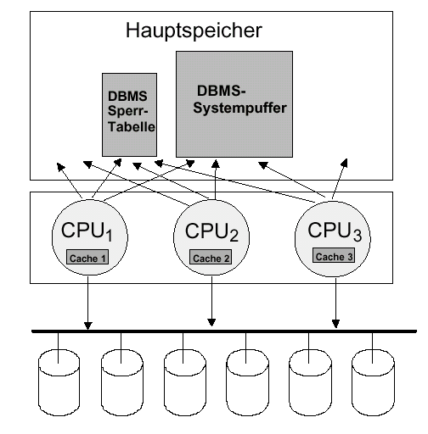
Shared Everything Architektur:
Shared Disk & Shared Memory

Slide 3
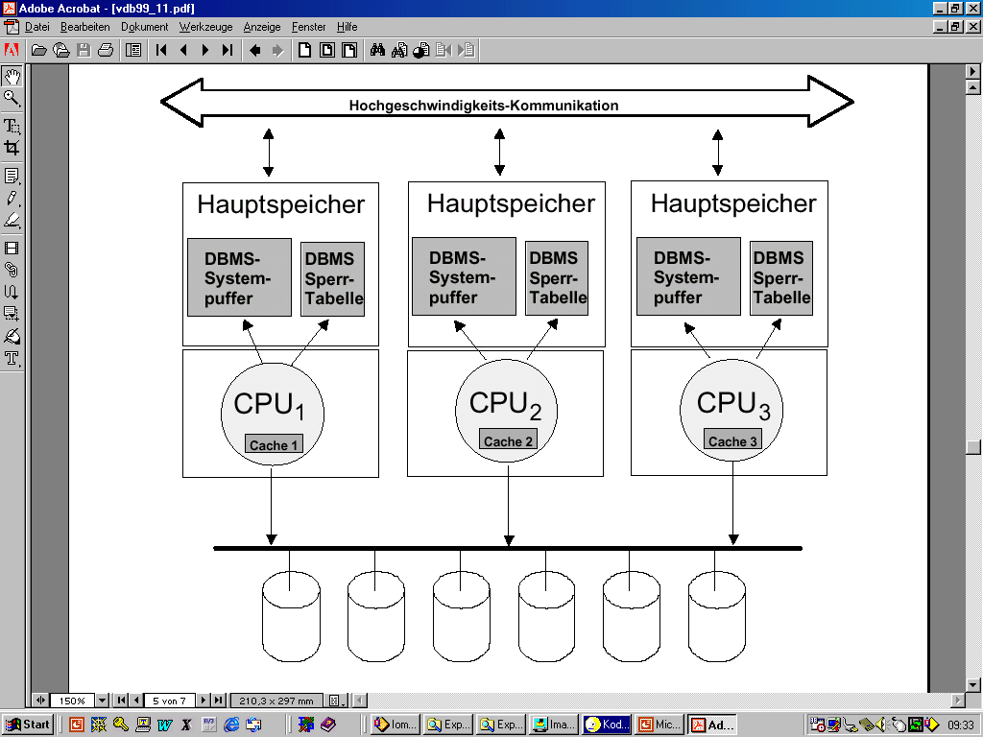
Shared Disk-Architektur

Slide 4
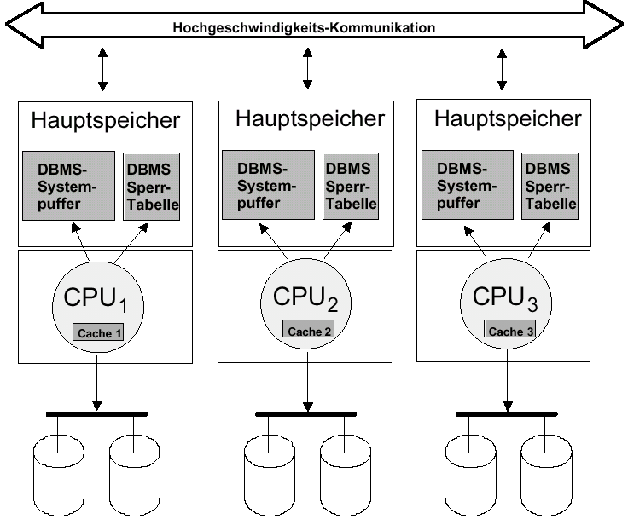
Shared Nothing-Architektur

Slide 5
Parallele Anfragebearbeitung:
Hash Join
split
split
split
split
merge
merge
merge
merge
scan
scan
scan
scan
join
join
A´
B´
A´´
B´´
Ai Bi
Aj Bj

Slide 6
Paralleler Hash Join – im Detail
An jeder Station werden mittels Hash-Funktion h1 die jeweiligen Partitionen von A und B in A1,...,Ak und B1,...,Bk zerlegt
  h1 muss so gewählt werden, dass alle Ai´s aller Stationen in den Hauptspeicher passen
Für alle 1 <= i <= n: Berechne jetzt den Join von Ai mit Bi wie folgt
  Wende eine weitere Hash-Funktion h2 an, um Ai auf die l Stationen zu verteilen
    Sende Tupel t an Station h2(t)
  Eintreffende Ai-Tupel werden in die Hash-Tabelle an der jeweiligen Station eingefügt
  Sobald alle Tupel aus Ai „verschickt“ sind, wird h2 auf Bi angewendet und Tupel t an Station h2(t) geschickt
  Sobald ein Bi-Tupel eintrifft, werden in der Ai-Hashtabelle seine Joinpartner ermittelt.

Slide 7
Peer to Peer-Informationssysteme
Seti@Home
  P2P number crunching
Napster
  P2P file sharing / Informationsmanagement

Slide 8
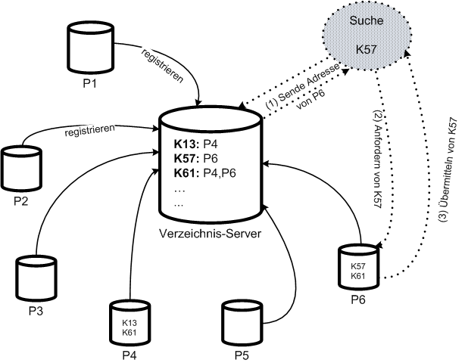
Napster-Architektur

Slide 9
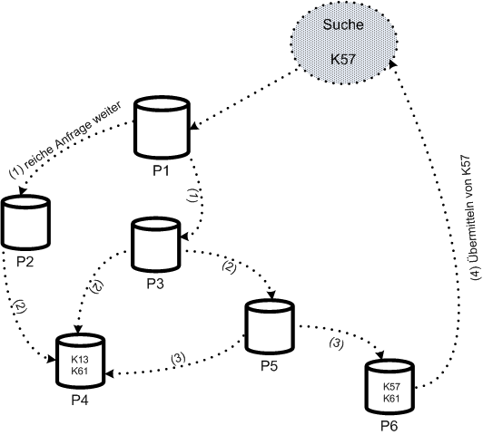
Gnutella-Architektur

Slide 10
DHT: Distributed Hash Table
Basieren auf „consistent hashing“
Vollständige Dezentralisierung der Kontrolle
Dennoch zielgerichtete Suche

Slide 11
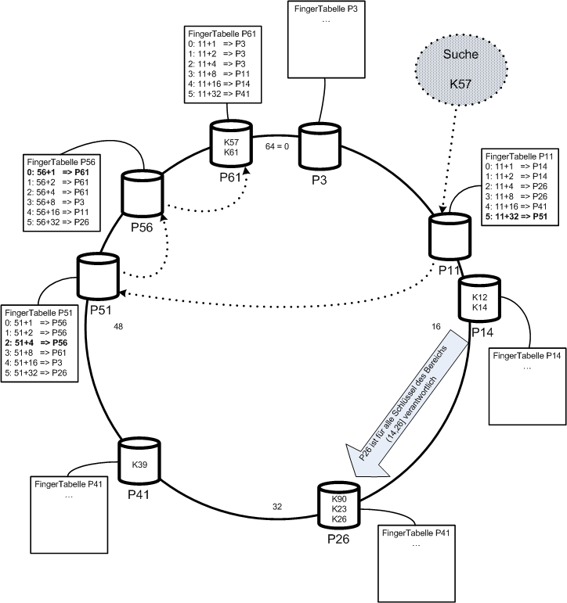
CHORD

Slide 12
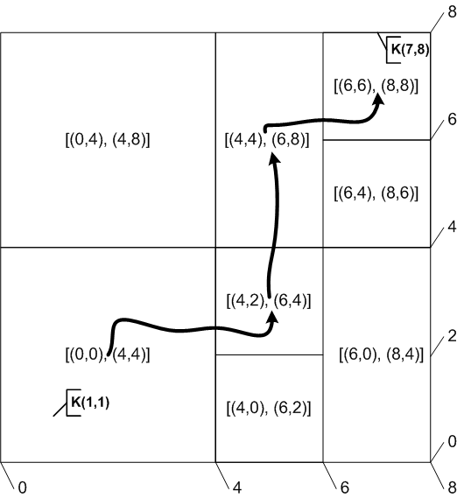
CAN

Slide 13
No-SQL Datenbanken
Internet-scale Skalierbarkeit
CAP-Theorem: nur 2 von 3 Wünschen erfüllbar
  Konsistenz (Consistency)
  Zuverläassigkeit/Verfügbarkeit (Availability)
  Partitionierungs-Toleranz
No-SQL Datenbanksysteme verteilen die Last innerhalb eines Clusters/Netzwerks
  Dabei kommen oft DHT-Techniken zum Einsatz

Slide 14
Schnittstelle der No-SQL Datenbanken
Insert(k,v)
Lookup(k)
Delete(k)
Extrem einfach ➔ effizient
Aber: wer macht denn die Joins/Selektionen/…
  ➔ das Anwendungsprogramm

Slide 15
Konsistenzmodell: CAP
Relaxiertes Konsistenzmodell
  Replizierte Daten haben nicht alle den neuesten Zustand
    Vermeidung des (teuren) Zwei-Phasen-Commit-Protokolls
  Transaktionen könnten veraltete Daten zu lesen bekommen
  Eventual Consistency
    Würde man das System anhalten, würden alle Kopien irgendwann (also eventually) in denselben Zustand übergehen
  Read your Writes-Garantie
    Tx leist auf jeden Fall ihre eigenen Änderungen
  Monotonic Read-Garantie
    Tx würde beim wiederholten Lesen keinen älteren Zustand als den vorher mal sichtbaren lesen

Slide 16
BASE - Modell
Basically Available
Soft State
Eventually Consistent

Slide 17
JSON Objekt/Dokument Modell
Schema-los: frei kombinierbare Konstruktoren
Atomare Typen
  Unicode Strings, wrapped in quote characters.
    “Gregory House”
    “Name”
  Numbers, which are double-precision IEEE floats.
    255.76
  Boolean values, which are true or false.
    true
  Null, to denote a null value.
Objekte { ... }
  {“Name“ : “Gregory House“,
  “Titel“ : “Dr“}
Arrays [ ... ]

Slide 18
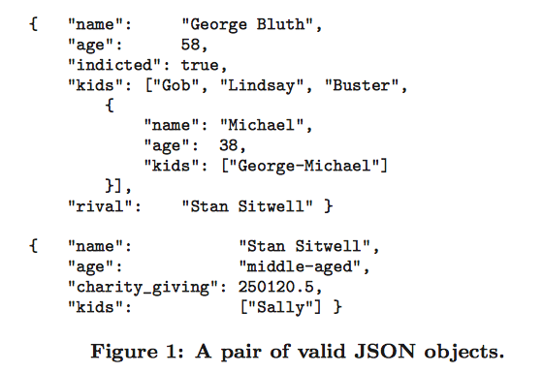
Zwei Beispiel-Objekte einer Kollektion People

Slide 19
Systeme
MongoDB
Cassandra
Dynamo
BigTable
Hstore
SimpleDB
S3

Slide 20
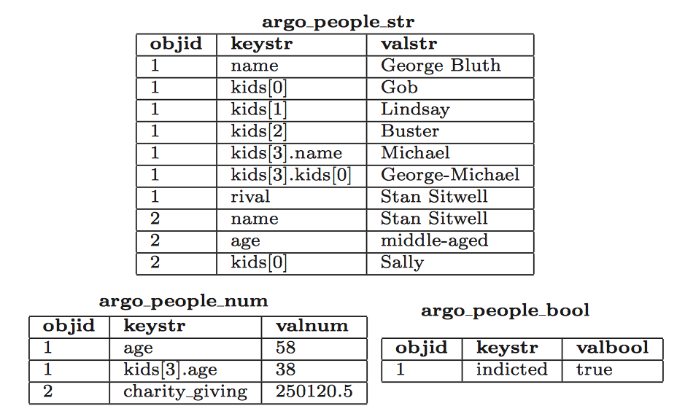
Relationale Modellierung der JSON Objekte

Slide 21
Client/Server-Datenbanksysteme und Datenbankanwendungen
Architekturen
Basistechnologien
Sicherheitsaspekte

Slide 22
CS-Architekturen
Client/Server war das Modewort der 90-er Jahre
  Downsizing/Rightsizing
  CS hat uns das WWW gebracht (Webserver/Browser)
Anforderung/Initiative geht vom Client aus
Server bedient den Client
  Server bedienen viele Klienten gleichzeitig
    Deshalb sollte der Server unbedingt immer „multi-threaded“ realisiert werden
    Dadurch werden die Rechnerressourcen besser ausgenutzt
  Server kann im Rahmen der Bearbeitung selbst zum Client werden

Slide 23
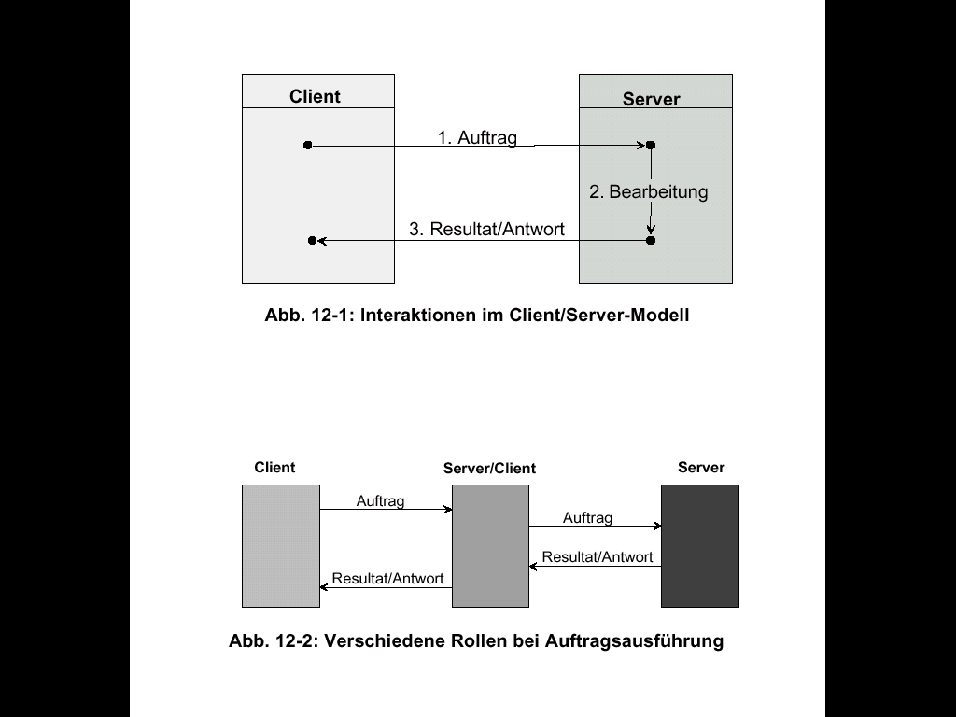

Slide 24
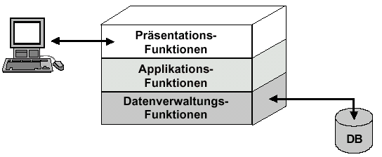
Komponenten einer Anwendung
Präsentationsfunktion
  GUI
Applikationsfunktion
  Programm- und Ablauflogik
  Aufbereitung der SQL Statements zur Interaktion mit der DB
Datenverwaltungsfunktion

Slide 25
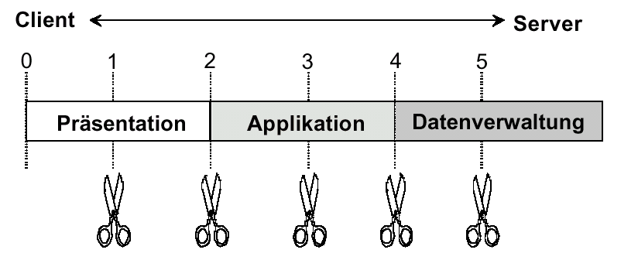
Architektur-Entscheidungen:
Funktionsverteilung
Verteilte Präsentation
Entfernte Präsentation
Verteilte Applikationsfunktion
CS mit entferntem Datenbankzugriff
Datenbankserver mit entferntem Dateiserver (file server, NFS)

Slide 26
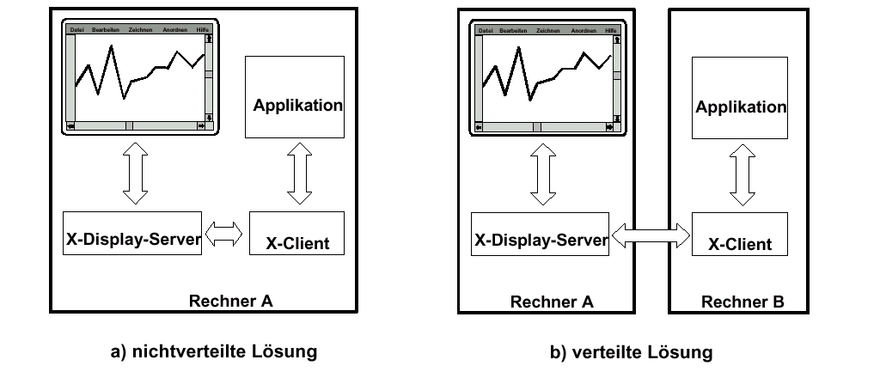
Verteilte Präsentation: X-Windows
(Server läuft auf Displaystation, Client in der Anwendung)
Etwas gewöhnungsbedürftig, da der X-Server auf dem Client-Rechner läuft

Slide 27
Remote Database Access
Zugriff auf entfernte Datenbanken
Geht heute meist über die standardisierten Schnittstellen
  ODBC
  JDBC
Design-Entscheidung wo Arbeit ausgeführt wird
  Client oder Server
1.Daten holen
2. bearbeiten
3. Geänderte Daten zurück

Slide 28
Remote Database Access
Design-Entscheidung wo Arbeit ausgeführt wird
  Client oder Server
Client
Parameter
Stored
Procedure
oder
Trigger
Erfolgsmeldung

Slide 29
Einordnung einiger Systeme
SAP R/3
  Dreistufige Client/Server-Architektur
    Präsentations-Rechner
    Anwendungsserver
      Versucht, den DB-Server so wenig wie möglich zu belasten
      Macht die gesamte Bearbeitung
      Sogar die Synchronisation (Sperren von Anwendungsobjekten)
    Datenbankserver
      Wird im Wesentlichen als Storage Server verwendet
      Anwendungsserver haben sehr viel Datenbankfunktionalität nachgebaut
        Anfragebearbeitung
        Synchronisation
        Pufferung

Slide 30
Einordnung einiger Systeme (cont´d)
Web-Anwendungen mit Datenbankanbindung, wie Mitfahrbörse
  Heute meistens mit Java-Servlets realisiert
  Oder mit CGI-Skripten (veraltete Architektur, Amazon)
  Vielstufige CS-Architektur
    Webbrowser ~ Client
    Webserver
      Server für Browser
      Client der Servlet-Engine
    Servlet-Engine
      Server für Webbrowser
      Client des/der DBMSs(per JDBC angesteuert)
    DBMS ist Server der Servlet-Engine

Slide 31
Architektur Datenbank-basierter Webanwendungen
Browser
Webserver
Servlet-Engine
File-Server
DBMS

Slide 32
Web-Anbindung von Datenbanken via Servlets

Slide 33
Architektur der DB-Anbindung mittels Applet
Nicht-privilegierte Applets werden in Sandbox ausgeführt und können aus Sicherheitsgründen nur mit „ihrem“ Webserver kommunizieren
Browser
Applet
Applet
Geht nur für
Privilegierte Applets (innerhalb Intranets)
Webserver
Proxy
File-Server
DBMS

Slide 34
Basistechnologie für Client/Server-Datenbankanwendungen
Socket-Schnittstelle für die Kommunikation
  TCP (stream-orientiert)
  UDP (Datagramm-orientiert)
Threads für die Realisierung „multi-threaded“ Server
  Ein „Listener“ (Server-Socket-Prozess) lauscht auf Anforderungen
  Aufträge werden dann an die Arbeiter-Threats zur Bearbeitung weitergeleitet
  Optimierung: Arbeiter-Threat sterben nicht nach getaner Arbeit sondern warten auf den nächsten Auftrag
  Siehe Prakt. Informatik II
Abhörsichere Socketverbindungen mittels SSL
  Siehe später

Slide 35
Multi-Threaded Server
Arbeiter-
Threat
(Auftrags-
Bearbeitung)
Arbeiter-
Threat
(Auftrags-
Bearbeitung)
Arbeiter-
Threat
(Auftrags-
Bearbeitung)
Arbeiter-
Threat
(Auftrags-
Bearbeitung)
Arbeiter-
Threat
(Auftrags-
Bearbeitung)
Arbeiter-
Threat
(Auftrags-
Bearbeitung)
Client
Listener (Server Socket)

Slide 36
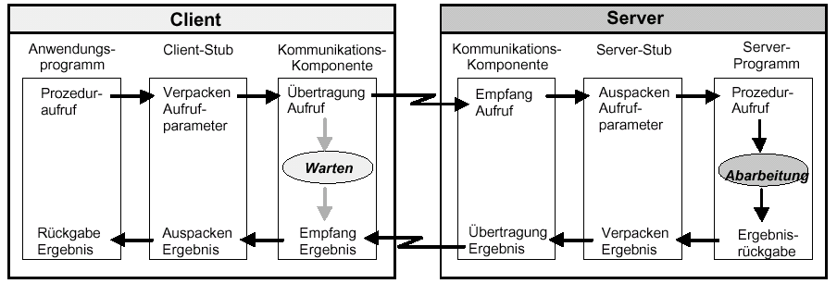
Basistechnologie für Client/Server-Datenbankanwendungen (cont´d)
Remote Procedure Call
  SUN-RPC
  DCE-RPC bzw. OSF (Open Software Foundation
  RMI (Remote Method Invocation, Sun, Java)
Ablauf des RPC wie folgt:

Slide 37
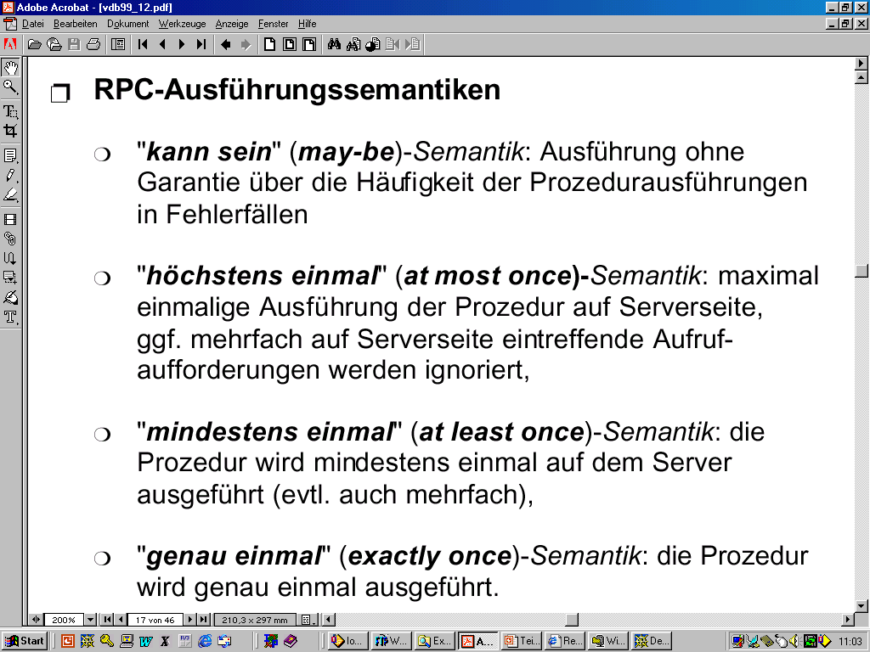

Slide 38
RMI: Client, RMIregistry und Server
RMIregistry
2. lookup
1.registrieren
bind
Client
3. Referenz
Server
Prozedur
4. Prozedur-Aufruf
5. Ergebnis

Slide 39
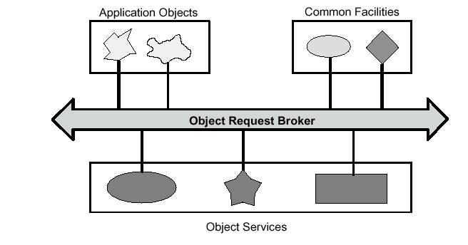
CORBA: Common Object Request Broker
Middleware für verteilte objekt-orientierte Systeme
  RMI ist Java-spezifisch
  CORBA ist sprach-neutral

Slide 40
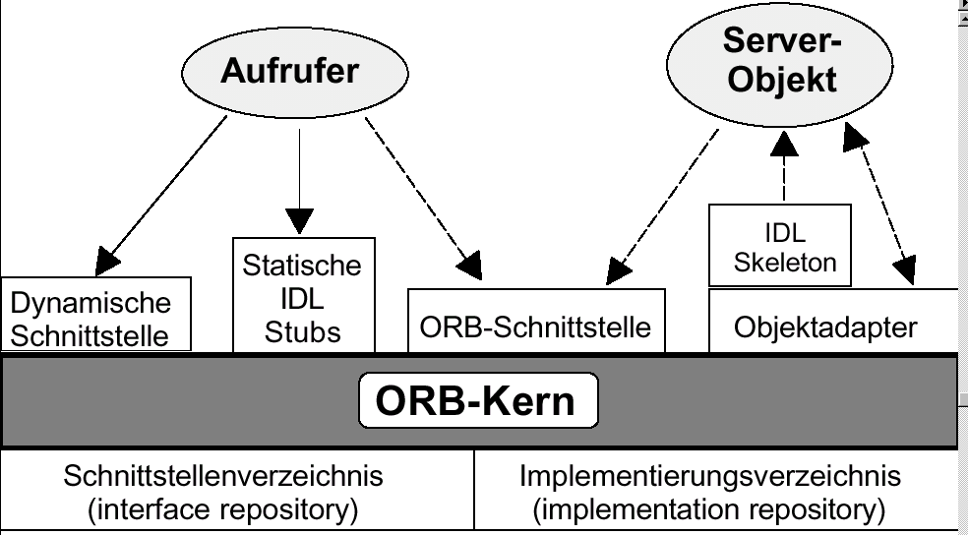
Nutzung entfernter Objekte via Object Request Broker

Slide 41
Sicherheitsprobleme:
SQL-Injection Attacken
Hinter den meisten Web-Applikationen verbergen sich Datenbanksysteme
Aus den Eingabe-Parametern werden SQL-Anfragen generiert
Man darf diesen Eingabe-Parametern NIEMALS trauen, da sie „ausführbaren“ SQL-Code enthalten könnten

Slide 42
Naive Authentifizierung
Studenten
MatrNr | Name | Semester | Passwort
24002 | Xenokrates | 18 | AlterGrieche
25403 | Jonas | 12 | Bruno
26120 | Fichte | 10 | Idealismus
26830 | Aristoxenos | 8 | Halbton
27550 | Schopenhauer | 6 | WilleUndVorstellung
28106 | Carnap | 3 | logischeAnalyse
29120 | Theophrastos | 2 | Peripatos
29555 | Feuerbach | 2 | Naturalismus
prüfen
MatrNr | PersNr | VorlNr | Note
28106 | 5001 | 2126 | 1
25403 | 5041 | 2125 | 2
27550 | 4630 | 2137 | 2

Slide 43
Mit jeder Anfrage wird das Passwort übergeben
Select *
From Studenten s join prüfen p on s.MatrNr = p.MatrNr
Where s.Name = … and s.Passwort = …
Select *
From Studenten s join prüfen p on s.MatrNr = p.MatrNr
Where s.Name = ‘Schopenhauer‘ and
s.Passwort = ‘WilleUndVorstellung‘
prüfen
MatrNr | PersNr | VorlNr | Note
27550 | 4630 | 2137 | 2

Slide 44
Attacke …
Name:
Passwort:
Schopenhauer
WilleUndVorstellung‘ or ‘x‘ = ‘x‘
Select *
From Studenten s join prüfen p on s.MatrNr = p.MatrNr
Where s.Name = ‘Schopenhauer‘ and
s.Passwort = ‘WilleUndVorstellung‘ or ‘x‘ = ‘x‘
prüfen
MatrNr | PersNr | VorlNr | Note
28106 | 5001 | 2126 | 1
25403 | 5041 | 2125 | 2
27550 | 4630 | 2137 | 2

Slide 45
Web-Anbindung von Datenbanken via Servlets

Slide 46
Web-Anbindung von Datenbanken via Servlets

Slide 47
SQL-Injektion via Web-Schnittstelle
String _name = ... //Auslesen aus der Session etc = Benutzereingabe
String _pwd = ... // analog
String _query =
"select * " +
"from Studenten s join prüfen p on s.MatrNr = p.MatrNr" +
"where s.Name = '" + _name +
"' and s.Passwort = '" + _pwd +"';";
// initialisiere Connection c;
Statement stmt = c.createStatement;
ResultSet rs = stmt.execute(_query); // oder ähnlich;

Slide 48
Attacke …
Name:
Passwort:
Schopenhauer
weissIchNichtAberEgal‘ or ‘x‘ = ‘x‘
Select *
From Studenten s join prüfen p on s.MatrNr = p.MatrNr
Where s.Name = ‘Schopenhauer‘ and
s.Passwort = ‘weissIchNichtAberEgal‘ or ‘x‘ = ‘x‘
prüfen
MatrNr | PersNr | VorlNr | Note
28106 | 5001 | 2126 | 1
25403 | 5041 | 2125 | 2
27550 | 4630 | 2137 | 2

Slide 49
Attacke …
Name:
Passwort:
Schopenhauer
Egal‘; delete from prüfen where ‘x‘ = ‘x‘
Select *
From Studenten s join prüfen p on s.MatrNr = p.MatrNr
Where s.Name = ‘Schopenhauer‘ and
s.Passwort = ‘Egal‘; delete from prüfen where ‘x‘ = ‘x‘
prüfen
MatrNr | PersNr | VorlNr | Note
28106 | 5001 | 2126 | 1
25403 | 5041 | 2125 | 2
27550 | 4630 | 2137 | 2

Slide 50
Attacke …
Name:
Passwort:
Schopenhauer
Egal‘; update prüfen set Note = 1where MatrNr = 25403;
Select *
From Studenten s join prüfen p on s.MatrNr = p.MatrNr
Where s.Name = ‘Schopenhauer‘ and
s.Passwort = ‘Egal‘; update prüfen set Note = 1
where MatrNr = 25403;
prüfen
MatrNr | PersNr | VorlNr | Note
28106 | 5001 | 2126 | 1
25403 | 5041 | 2125 | 2 1
27550 | 4630 | 2137 | 2

Slide 51
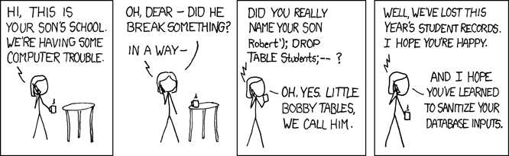
Karikatur
Quelle: xkcd

Slide 52
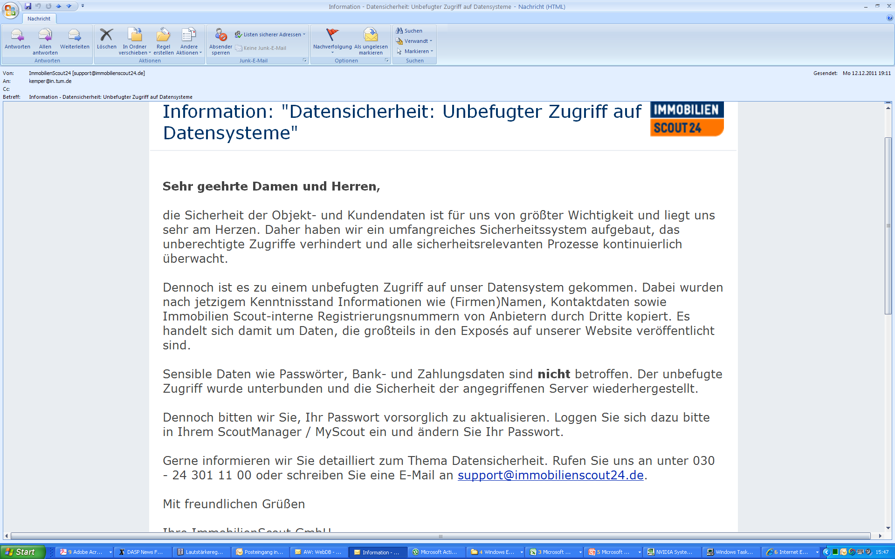

Slide 53
Schutz vor SQL-Injection-Attacken
Prepared Statements
PreparedStatement stmt = conn.prepareStatement(
“select * from Vorlesungen v join Professoren p
on v.gelesenVon = p.PersNr
where v.Titel = ? and p.Name = ? “);
String einzulesenderTitel = “Logik“;
String einzulesenderName = “Sokrates“;
stmt.setString(1, einzulesenderTitel);
stmt.setString(2, einzulesenderName);
ResultSet rs = stmt.executeQuery();

Slide 54
Schutz vor SQL-Injection-Attacken
Filterung der Eingabe-Parameter
Restriktive Autorisierungskorridore für die Anwendungen

Slide 55
Autorisierungs-Korridor einer Web-Anwendung
Web service
Data
Top secret
Data
secret
Top secret
secret
Web service
Data
Top secret
Data
secret

Slide 56
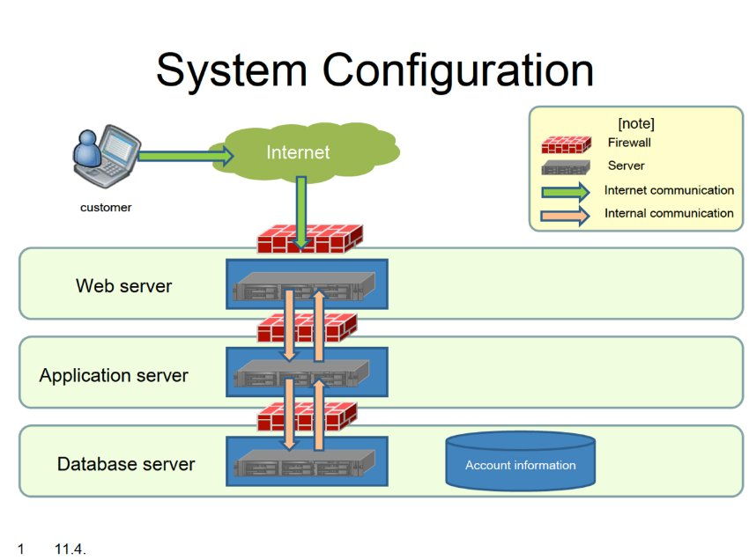
Sony Datendiebstahl
Quelle: Spiegel online

Slide 57
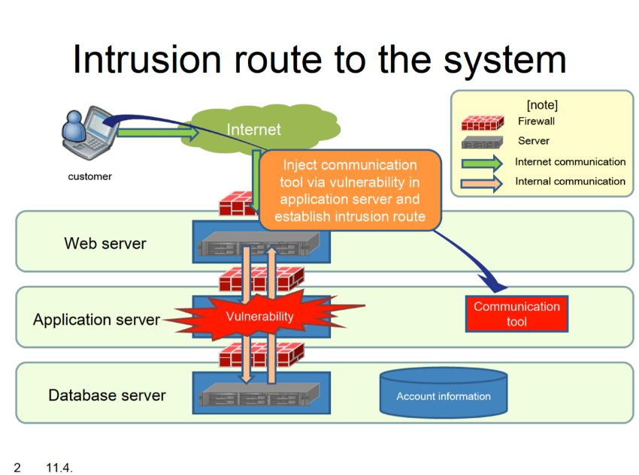

Slide 58
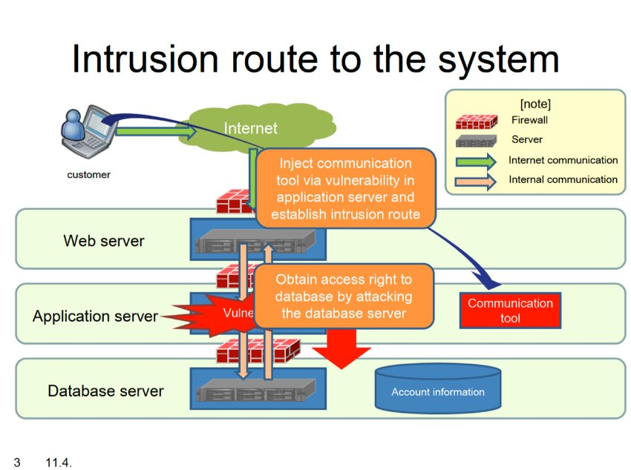

Slide 59
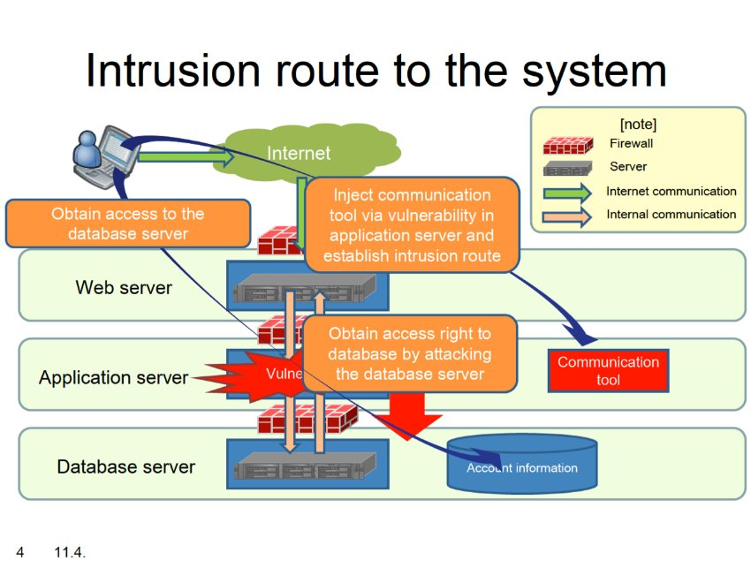

Slide 60
Sicherheitsproblematik beim Inter-Networking
Oder
Gateway
router
router
router
router

Slide 61
Ethernet-Netzwerktopologie

Slide 62
Sicherheitsaspekte
Kryptographische Algorithmen
  Symmetrische Verschlüsselungsverfahren
    Geheime Schlüssel
    zB DES
  Asymmetrische Verschlüsselung (Public Key Kryptographie)
    Geheimer Schlüssel
    Öffentlicher Schlüssel
    zB RSA
  Message Digest
    Digitaler Fingerabdruck
    Wird in Verbindung mit dem Public Key-Verfahren zur digitalen Signatur verwendet
    zB MD5
Sicherheitsdienste
  Privacy (Geheimhaltung, Diskretion)
  Authentifizierung
  Nachrichtenintegrität

Slide 63

Geheimschlüssel vs Public Key
Dokument
Public key
des Empfängers
Dokument
Mit Geheim-
Schlüssel
verschlüsseln
Mit öffent-
Lichem Schlüssel
verschlüsseln
Ciphertext
Ciphertext
Secret key
des Empfängers
Mit Geheim-
Schlüssel
entschlüsseln
MitGeheim-
Schlüssel
entschlüsseln
Dokument
Dokument

Slide 64
DES: Data Encryption Standard
Geheimschlüssel/Symmetrisches Verfahren
64 Bit Geheimschlüssel (nur 56 werden benutzt; jedes achte Bit speichert die Parität der vorhergehenden 7 Bits)
Es werden jeweils 64 Bit-Blöcke codiert (lange Nachrichten werden entsprechend aufgespalten)
DES durchläuft drei Phasen bei der Verschlüsselung bzw. Entschlüsselung
  Die 64 Bit werden permutiert (Mischen)
  Sechzehn mal wird dieselbe Operation auf den Daten und dem Schlüssel angewendet
  Das Inverse der in 1. Durchgeführten Permutation wird angewendet

Slide 65
64-bit key (56-bits + 8-bit parity)
16 Runden
jede Runde i
Initial permutation
2 Hälften der 64 Bit Nachricht
L
i
–
1
R
i
–
1
Round 1
F
K
i
Round 2
56-bit
+
key
…
L
i
R
i
Round 16
Permutationen sind
kein Sicherheitsgewinn
„Augenwischerei“
Final permutation

Slide 66
Verschlüsselung längerer Nachrichten
Block
Block
Block
Block
1
2
3
4
IV
+
+
+
+
DES
DES
DES
DES
Cipher
Cipher
Cipher
Cipher
1
2
3
4

Slide 67
Sicherheit von DES
Es gibt keinen mathematischen Beweis der Sicherheit von DES
DES basiert auf „Konfusion und Diffusion“
Offensichtlich Attacke
  Versuche alle 2⁵⁶ möglichen Schlüssel
  Eine Verschlüsselung auf moderner Workstation dauert ca 4µs
  Für die Hälfte aller 2⁵⁶ möglichen Schlüssel benötigt man dann also ca 4500 Jahre
    Mit 900 Computern aber nur 6 Monate
Erhöhung der Sicherheit durch Triple-DES
  2 Schlüssel: erster und dritter DES-Durchgang mit demsleben Schlüssel
  3 unteschiedliche Schlüssel
  Wird heute schon eingesetzt

Slide 68
Public Key (RSA)
Plaintext
Plaintext
Encrypt with
Decrypt with
public key
private key
Ciphertext
Encryption & Decryption
  c = m^{e}mod n
  m = c^{d}mod n

Slide 69
Public Key Kryptographie: RSA
Alice
Public key
des Empfängers
Dokument
Mit öffent-
Lichem Schlüssel
verschlüsseln
Ciphertext
Bob
Secret key
des Empfängers
MitGeheim-
Schlüssel
entschlüsseln
Dokument

Slide 70
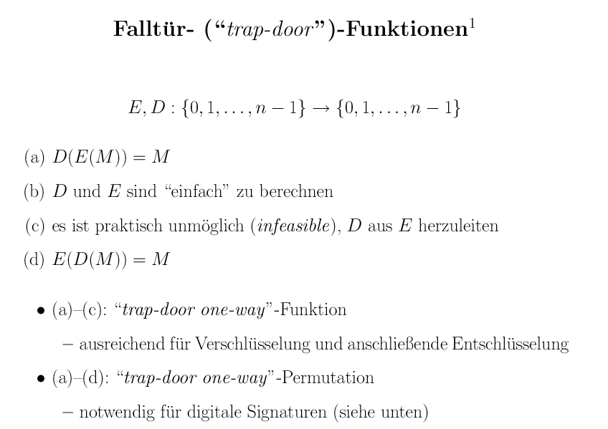

Slide 71
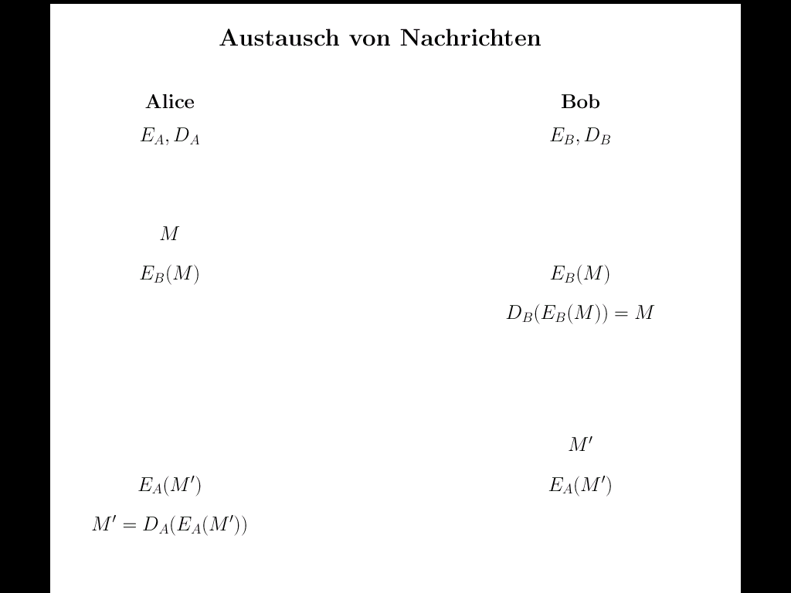

Slide 72
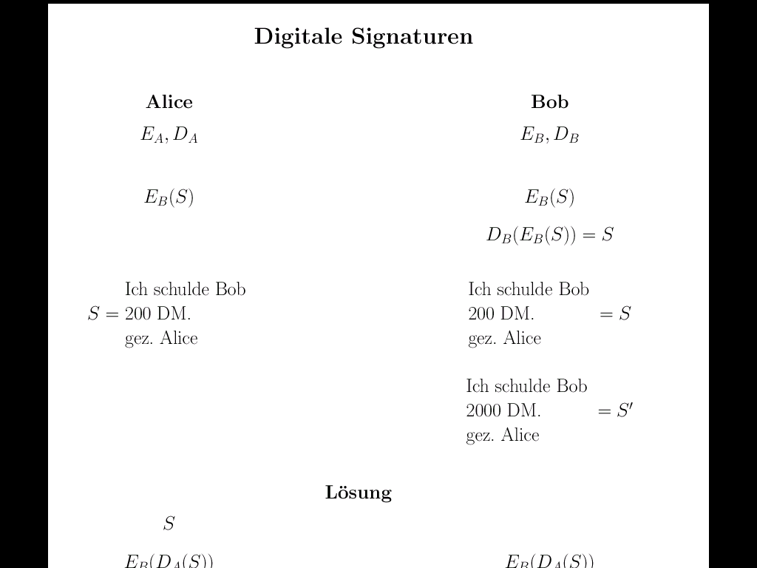
Motivation für

Slide 73
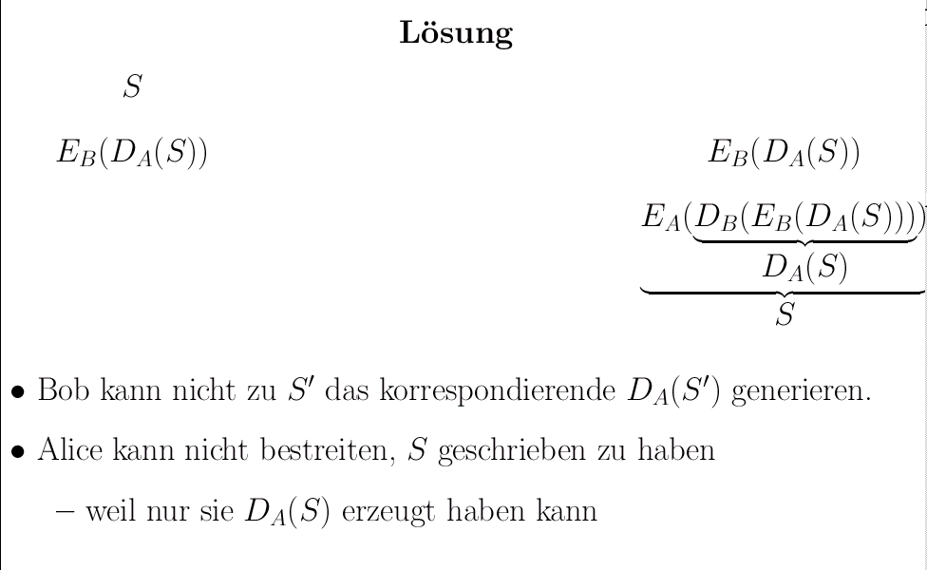
Digitale Signatur: Dokumenten-Integrität
S

Slide 74
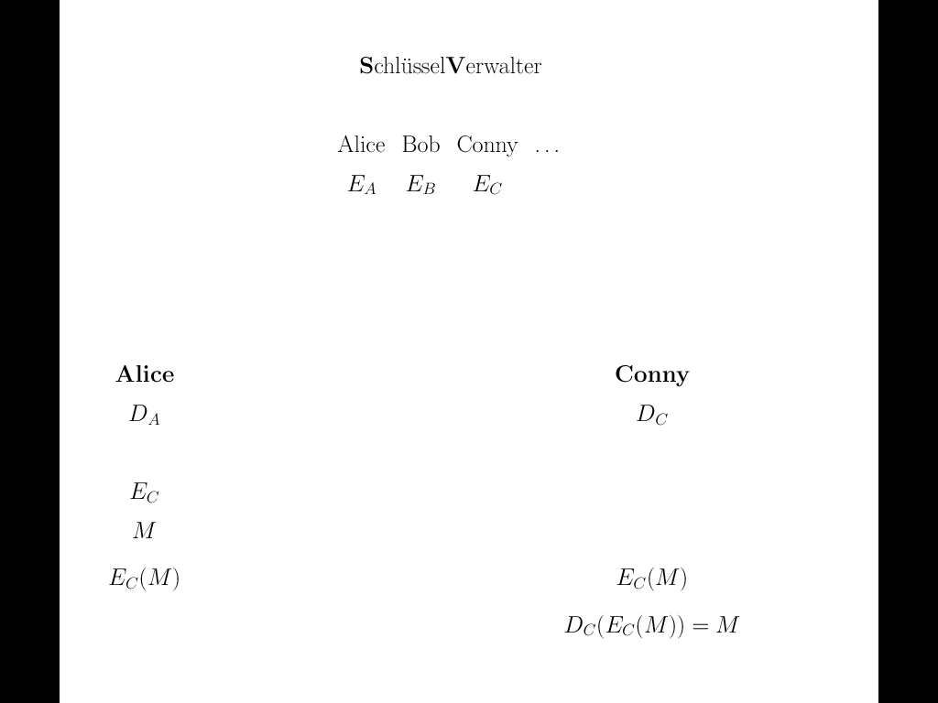

Slide 75
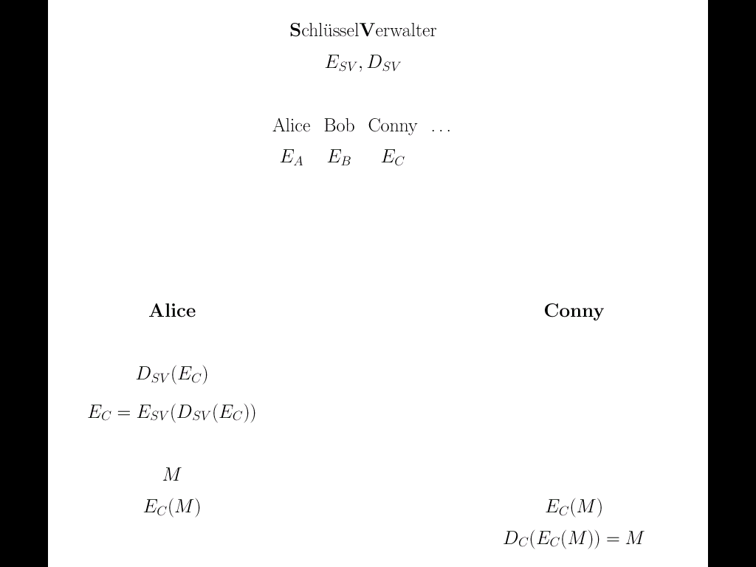
sicherer

Slide 76
Verwaltung und Verteilung der öffentlichen Schlüssel
X.509 – Standard
Digitale Zertifikate
Certification Authorities (CA)
  Banken,Telekom,Firmen (Verisign, ...)
  Ein Zertifikat von CA X ist nur für den sinnvoll, der den öffentlichen Schlüsssel von X kennt
Ein X.509 – Zertifikat enthält
  Name der Organisation/Person: Conny
  Öffentlichen Schlüssel: E_{C}
  Name der Zertifizierungsautorität: SV
  Digitale Signatur der CA: D_{SV}(E_{C})
Besitz eines Zertifikats sagt gar nichts aus
  Zertifikate werden kopiert, gepuffert, etc.
  Nur der Besitz des zugehörigen geheimen Schlüssels authentifiziert den rechtmäßigen Besitzer
Hierarchie von CAs: X zertifiziert Y zertifiziert Z
  Wenn ich X kenne kann ich dem Zertifikat für Z trauen, ohne Y zu kennen
Conny
E_{C}
SV
D_{SV}(E_{C})
Conny
E_{C}
SV
D_{SV}(E_{C})
Conny
E_{C}
SV
D_{SV}(E_{C})
Conny
E_{C}
SV
D_{SV}(E_{C})

Slide 77
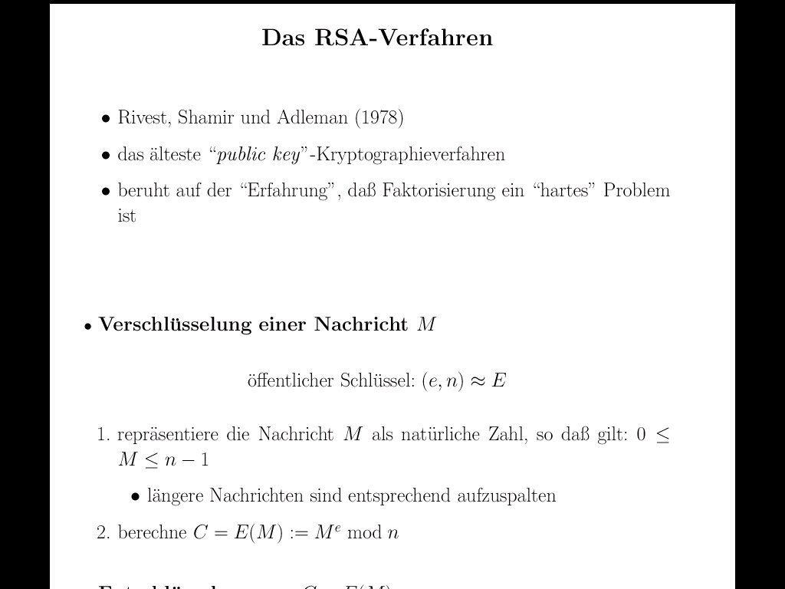

Slide 78
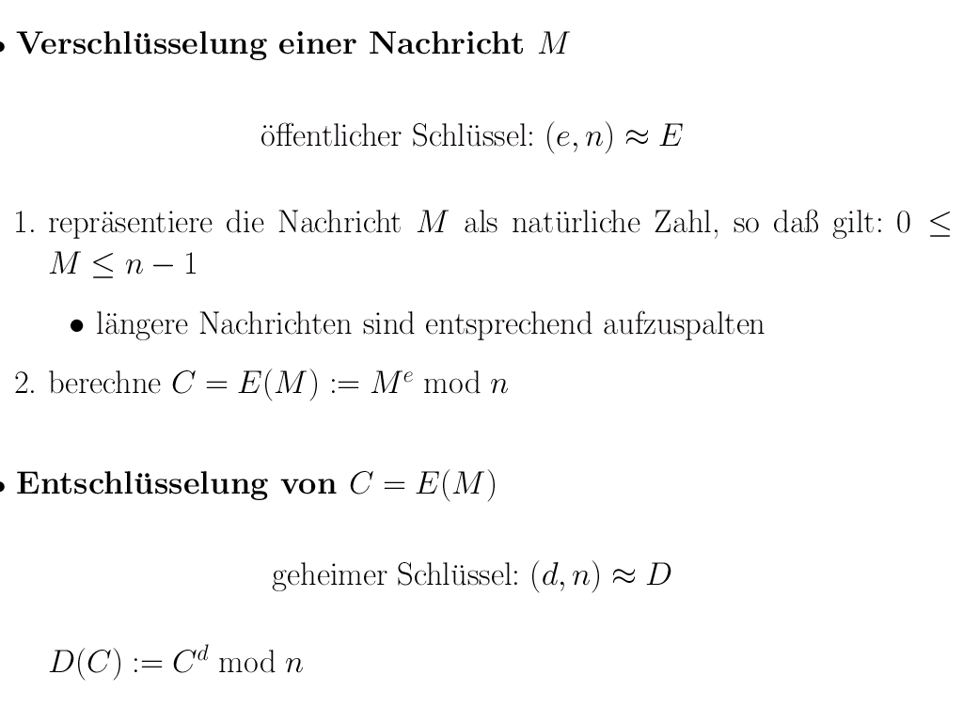

Slide 79
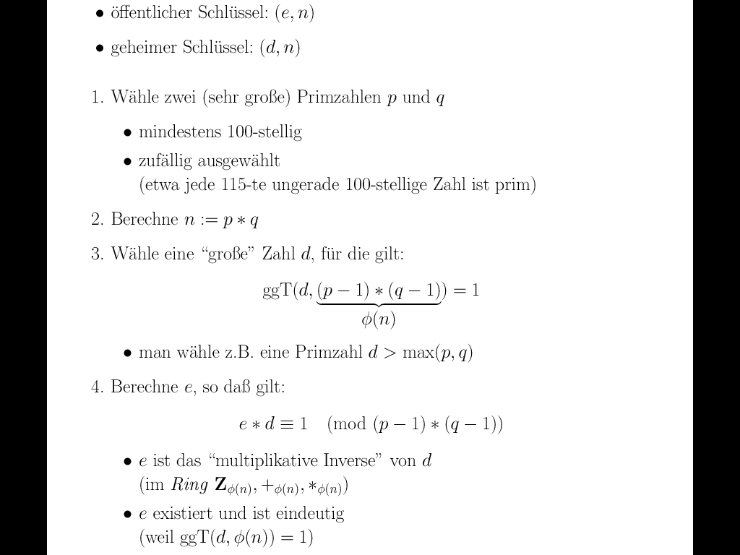
Auswahl der Schlüssel

Slide 80
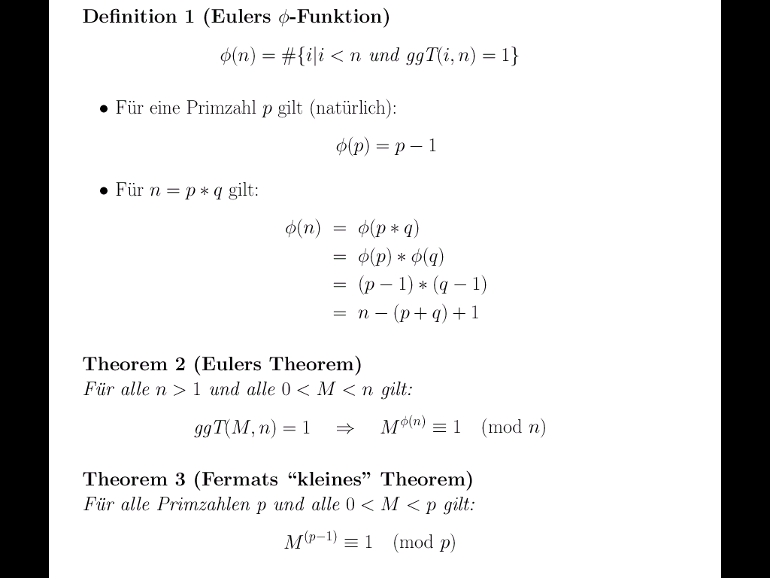
Mathematische Grundlagen

Slide 81
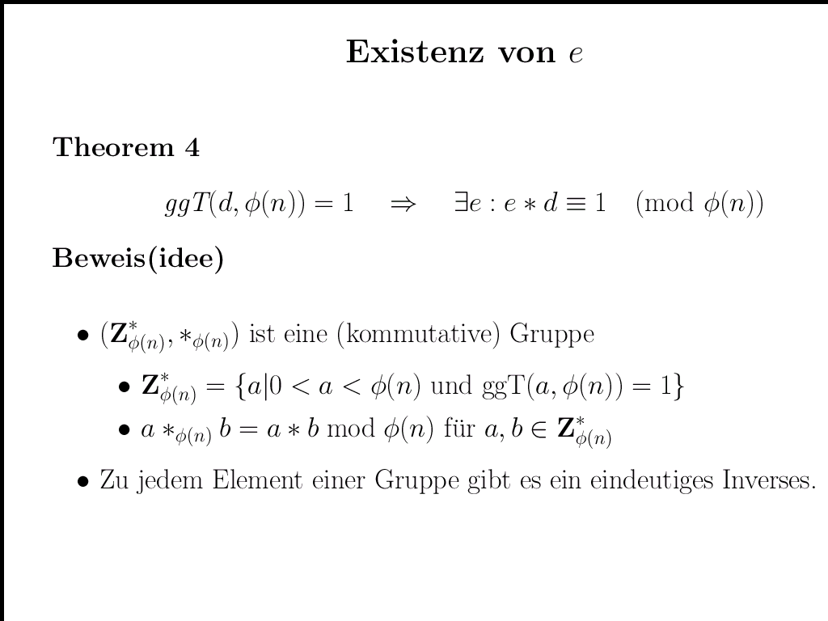

Slide 82
Beispiel
Seien folgende Primzahlen gewählt
  p=5
  q=7
Φ(p*q) = Φ(n) = 4*6 = 24
Z *_{Φ(n)} ist dann wie folgt:
0
13*13 = 1 mod 24
23
1
17*17 = 1 mod 24
19
5
d
e
7
17
13
11

Slide 83
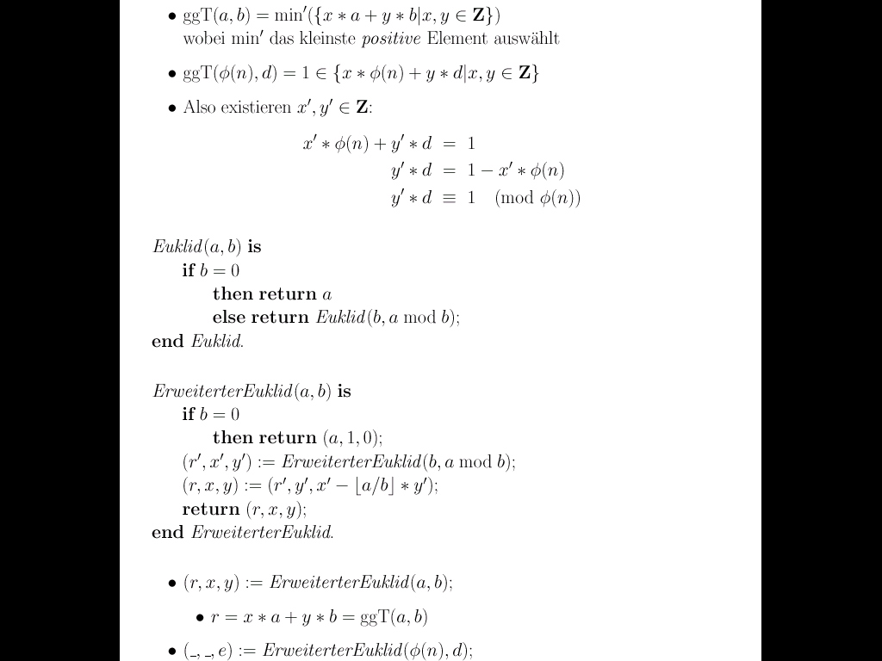
Berechnung
von e

Slide 84
Beispielberechnung
Folgende Werte seien gewählt
  p=47
  q=59
  n=p*q=2773
  Φ(n)=46*58=2668
  d=157
  -1 * 2668 + 17*157 = 1
    17*157 = 1 + 2668
    17*157 = 1 mod 2668
    Also ist 17 das multiplikative Inverse von 157 im Zahlenring
Euklid „in action“
a | b | r´ | x´ | y´ | r | x | y
2668 | 157 | 1 | 1 | -1 | 1 | -1 | 17
157 | 156 | 1 | 0 | 1 | 1 | 1 | -1
156 | 1 | 1 | 1 | 0 | 1 | 0 | 1
1 | 0 |  |  |  | 1 | 1 | 0

Slide 85
Illustration von e=157 und d=17 im Zahlenring Z*₂₆₆₈
0
2667
1
17
157
*

Slide 86
Beispiel-Verschlüsselung
Simple Codierung
  00 : blank
  01 : A
  02 : B
  ...
  26 : Z
p=47
q=59
n=p*q=2773
e=17
d=157
ITS ALL GREEK TO ME
0920 1900 0112 1200 0718 0505 1100 2015 0013 0500
E(M) = M**17 mod n
E(920) = 920¹⁷ mod 2773 = 948
E(1900) = 2342
0948 2342 1084 1444 2663 2390 0778 0774 0219 1655
D(E(M) = E(M)¹⁵⁷ mod n
D(948) = 948**157 mod 2773 = 0920
D(2342) = 1900
0920 1900 0112 1200 0718 0505 1100 2015 0013 0500
ITS ALL GREEK TO ME

Slide 87
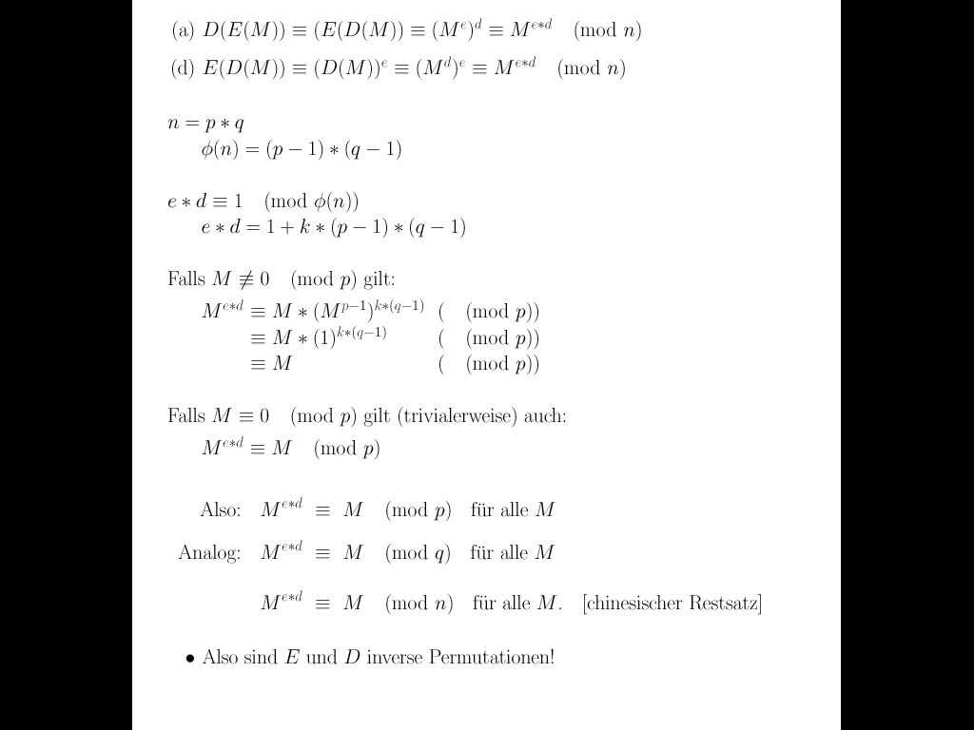
Korrektheit
von RSA
Fermats Theorem
M^{(p-1)}=1 (mod p)

Slide 88
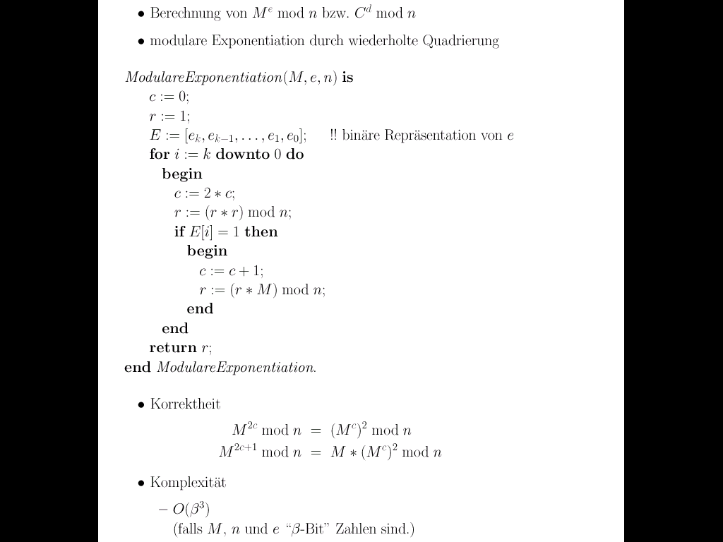

Slide 89
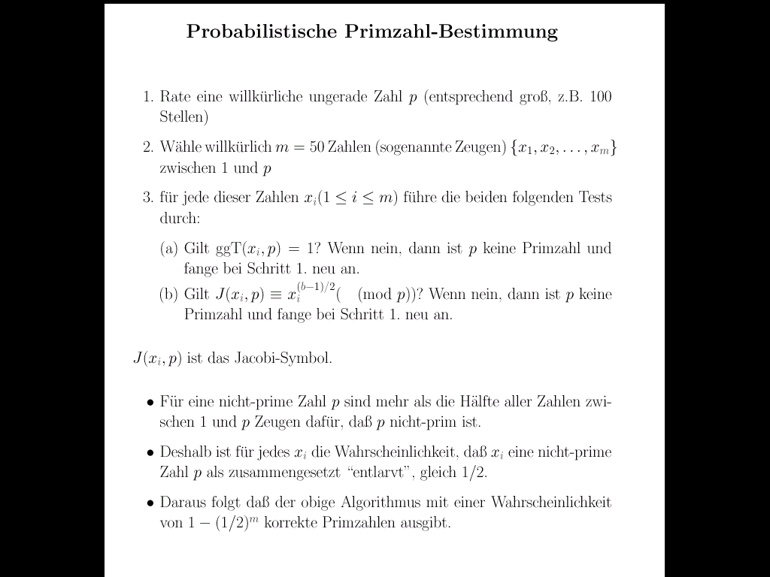

Slide 90
Jakobi-Symbol („wen´s interessiert“)

Slide 91
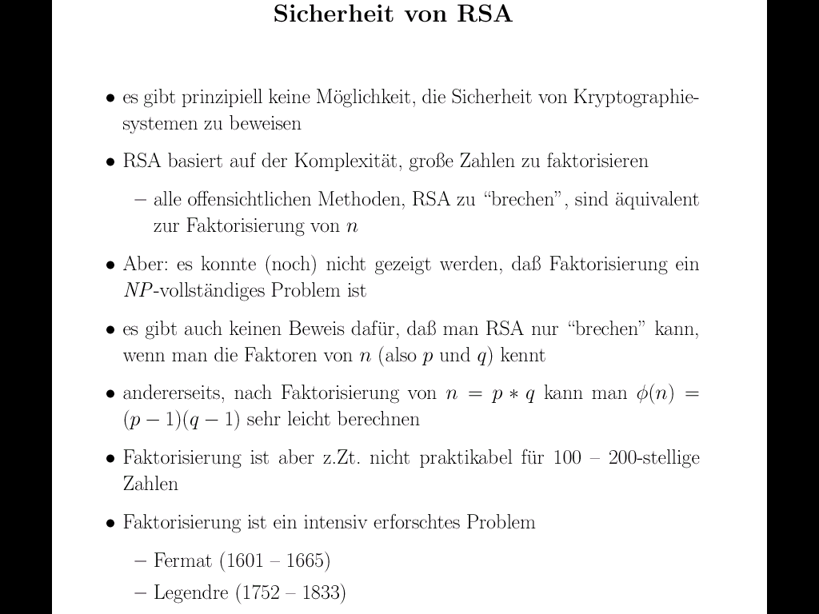

Slide 92
Sicherheit von RSA – Herausforderung
1977 haben Rivest, Shamir und Adleman die Herausforderung gestellt, eine Nachricht zu entschlüsseln, die mit einem 129-stelligen Schlüssel (also 428 Bits) verschlüsselt wurde
Damals glaubte man, dass dieser Code nicht zu brechen sei
  40 Quadrillion Jahre hätte es mit damaligen Faktorisierungsalgorithmen auf damaliger Hardware gedauert
1994 wurde diese Nachricht tatsächlich entschlüsselt
  Dazu wurde die Faktorisierung auf Tausende von Rechnern im Internet parallelisiert
  Der Rechenaufwand betrug ca 5000 MIP-Jahre
  Es kann natürlich sein, dass der Algorithmus Glück hatte (zufällig günstige Primzahl-Konfiguration)
Wortlaut der Nachricht: THE MAGIC WORDS ARE SQUEAMISH AND OSSIFRAGE
Heute werden 512 Bit RSA-Schlüssel verwendet (jetzt, nach Lockerung der US-Ausfuhrbeschränkungen auch schon 768 oder 1024 Bit)

Slide 93
Sicherheit von RSA – Herausforderung (cont´d)
Die zwei 64 bzw 65-stelligen Primzahlen
  P=3490529510847650949147849619903898133417764638493387843990820577
  Q=32769132993266709549961988190834461413177642967952942539798288533
N = P * Q
  129-stellig (also 428 Bits)
  Wurde 1993 von ca 600 Stationen im Internet innerhalb von einem Jahr faktorisiert
Heute werden standardmäßig 512 Bit RSA-Schlüssel verwendet (jetzt, nach Lockerung der US-Ausfuhrbeschränkungen auch schon 768 oder 1024 Bit)

Slide 94
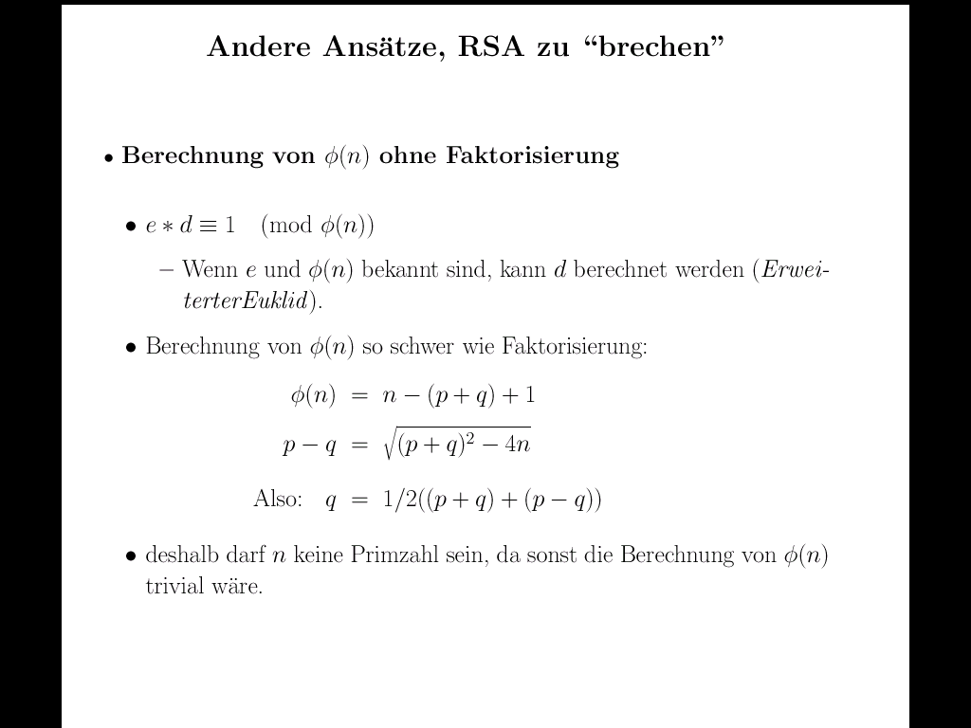

Slide 95
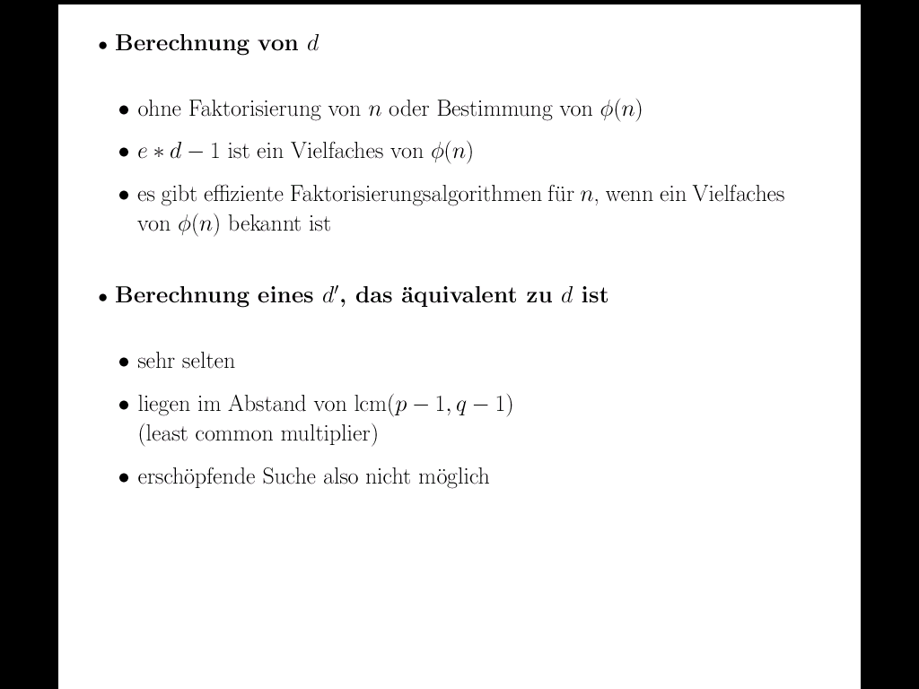

Slide 96
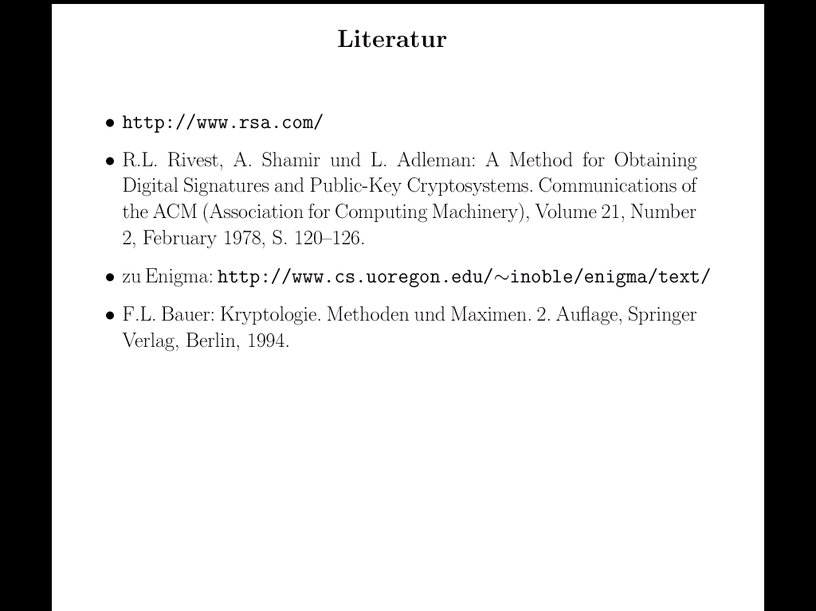
L. Peterson und B. Davie: Computer Networks.
Morgan Kaufmann, 2000. Kapitel 8, S 568 – 615.

Slide 97
Message Digest
Dokument
Dokument
(beliebig
Lang)
init
512 bit
transform
transform
MD5
transform
transform
Finger-
abdruck
128 Bit
lang
Digest

Slide 98
Message Digest
Dokument
(beliebig
Lang)
init
512 bit
transform
transform
MD5
transform
transform
Finger-
abdruck
128 Bit
lang
Nicht möglich
Digest

Slide 99
Message Digest: man kann sich kein Dokument zu einem Digest „konstruieren“
init
512 bit
init
512 bit
transform
transform
transform
transform
transform
transform
transform
transform
=
Digest
Digest
Praktisch nicht möglich

Slide 100
Message Digest
Cryptographic checksum
  just as a regular checksum protects the receiver from accidental changes to the message, a cryptographic checksum protects the receiver from malicious changes to the message.
One-way function
  given a cryptographic checksum for a message, it is virtually impossible to figure out what message produced that checksum; it is not computationally feasible to find two messages that hash to the same cryptographic checksum.
Relevance
  if you are given a checksum for a message and you are able to compute exactly the same checksum for that message, then it is highly likely this message produced the checksum you were given.

Slide 101
Message Integrity Protocols
Digital signature using RSA
  special case of a message integrity where the code can only have been generated by one participant
  compute signature with private key and verify with public key
Keyed MD5
  sender: m + MD5(m + k) + E(k, private)
  receiver
    recovers random key using the sender’s public key
    applies MD5 to the concatenation of this random key message
MD5 with RSA signature
  sender: m + E(MD5(m), private)
  receiver
    decrypts signature with sender’s public key
    compares result with MD5 checksum sent with message

Slide 102
MD5 mit RSA-Signatur
Alice
E_{A} D_{A}
Dokument
Bob
E_{B} D_{B}
Dokument
MD5
MD5
D_{A}
D_{A}
E_{A} D_{A}
?=?

Slide 103
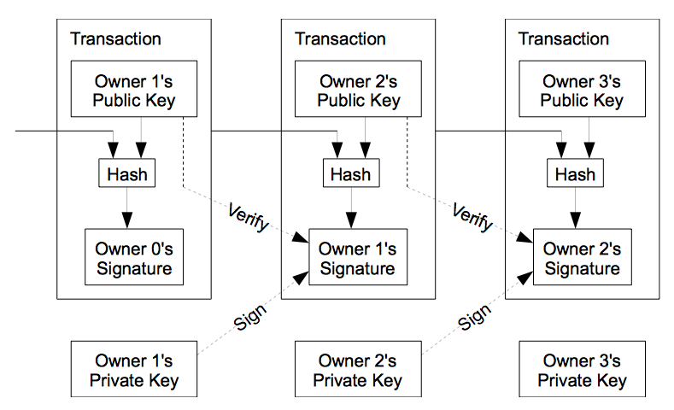
Was ist das?

Slide 104
Transaktionskette eines Bit-Coins von Owner1 über Owner2 zu Owner3

Slide 105
Sicheres Zahlen per Kreditkarte
Eurocard
Ecommerce
Startup Shop
(zweifelhafte
Sicherheit)
Kann abgehört werden
4711
E_{shop}(4711)
Jetzt hat Shop die Kreditkarte
Klient

Slide 106
Sicheres Zahlen per Kreditkarte:
SET-Standard
E_{EC}(Shop darf
25€ von meiner
Kreditkarte 4711
Abbuchen)
E_{EC} D_{EC}
Eurocard
2
Ecommerce
Startup Shop
(zweifelhafte
Sicherheit)
3 Geld
E_{EC}(Shop darf
25€ von meiner
Kreditkarte 4711
abbuchen)
4 Ware
1
Klient

Slide 107
Leistungsfähigkeit der Verschlüsselungsverfahren
DES und MD5 sind mehrere Größenordnungen schneller als RSA
Softwareimplemtierung auf heutiger Hardware
  DES: 36 Mbps
  MD5: 85 Mbps
  RSA: 1 Kbps
Hardware-Implementierung
  DES und MD5: x00 Mbps (x>2)
  RSA: 64 Kbps
Also ist RSA nicht für die Codierung von Nachrichten geeignet
  Es wird für den DES-Schlüsselaustausch verwendet
  Und für die Authentifizierung
  Und für die digitale Signatur von MD5-Digests

Slide 108
Austausch von Schlüsseln (Session Keys)
K:=random(...)
E_{B}(K)
M
DES_{K}(M)
DES_{K}(M´)
E_{B}(K)
K=D_{B}(E_{B}(K))
DES_{K}(M)
M=DES_{K}(DES_{K}(M))
DES_{K}(M´)

Slide 109
Authentifizierungs-Protokolle
Encode mit
Schlüssel CHK
Three-way handshake
Client und Server
Benötigen einen
Gemeinsamen Geheimen Schlüssel CHK=SHK
Ab jetzt wird ein neuer Session Key SK für die Kommunikation verwendet

Slide 110
Trusted third Party (Kerberos)
S
A
B
A
,
B
E
((
T
,
L
,
E
K
,
B
((
T
,
),
K
L
,
K
A
),
,
A
),
K
)
B
E
((
E
A
,
T
((
T
,
),
K
),
L
,
K
,
A
),
K
)
B
K
)
(
T
+ 1,
E

Slide 111
Public Key Authentifizierung

Slide 112
Public Key Authentifizierung
Abwehr des “man in the middle”
Ab jetzt verwenden A und B den Schlüssel K für die (symmetrische) Verschlüsselung Ihrer Kommunikation
Es ist sichergestellt, dass nur B diesen Schlüssel übermitteln konnte – und kein man in the middle. Warum?
E(x & K, Public _{A})

Slide 113
Beispielsysteme
PEM
  Privacy Enhanced Email
  A schickt an B eine Email M mit Signatur:
    M + E(MD5(M),private_{A})
    Rechtlich bindend
PGP
  Pretty Good Privacy
  Umgehung des US-Ausfuhrverbots für sichere Kryptographie
  Wurde mittlerweile gelockert
SSL bzw TLS
  Secure Socket Layer
  Transport Layer Security

Slide 114
TLS bzw SSl
Server
Klient
hello
Anwendung (zB HTTP)
Secure Transport Layer
Certificate, Keys, Cert.Request
TCP
Certificate, Keys, Cert.Verify
IP
finished
IP
Subnetz-Protokoll
Data

Slide 115
Firewalls
Rest of the Internet
Firewall
Local site
Filter-Basierte Lösung
Beispiel
    ( 192.12.13.14, 1234, 128.7.6.5, 80 )
    (*,*, 128.7.6.5, 80 )
  Default: forward or not forward?
    D.h. negative oder positive Autorisierung
  Wie dynamisch?

Slide 116
Proxy-Basierte Firewalls
Problem: komplexe Policy
Beispiel: web server
Lösung: proxy
Design: transparent vs. classical
Limitation: Attacke “von innen”
Remote
company
user
Internet
Firewall
Company net
W
eb
server
Random
external
user
External
Firewall
Local
client
Proxy
server
External HTTP/TCP connection
Internal HTTP/TCP connection

